Slide 1
Pity the Poor Monopolist
By:
Frida Ayu Agesti (135020401111023)
Debora Cyndy Apriliya (135020401111040)

Slide 2
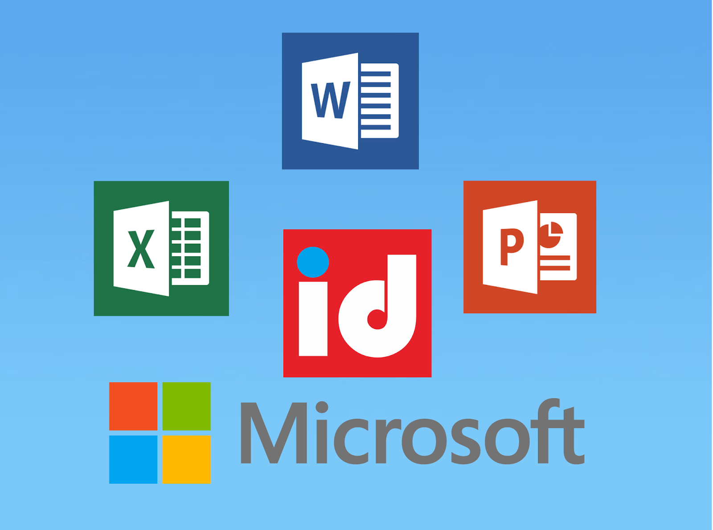
Kasus di Amerika

Slide 3
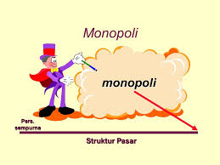
Penjelasan mengenai monopoli yang merupakan bentuk atau jenis pasar yang hanya terdapat satu kekuatan atau satu perusahaan yang menguasai seluruh penawarannya.
Departemen Kehakiman AS menuntut Microsoft Corporation untuk tidak melakukan tindakan monopoli yang dilarang oleh Undang-Undang AS.

Slide 4
Inti kasus
Microsoft melakukan monopoli (persaingan tidak sehat)
Microsoft telah menyalahgunakan monopoli itu
Konsumen maupun pesaing telah dirugikan

Slide 5
Pada hakekatnya, semua produk perusahaan dijual di bawah harga, lalu bagaimana bisa konsumen dirugikan?
Departemen Kehakiman kemudian berpendapat bahwa merger dari satu "dominan" pemain pasar dengan yang lain akan mengakibatkan monopoli.

Slide 6
Pesaing utama microsoft adalah Netscape yang dimiliki browser navigator kesulitan untuk bersaing dipasar software.
Microsoft, Apple, IBM, Sun, Novell, dan lain-lain dipaksa untuk memuat program - program microsoft sebagai start site , artinya penyatuan Explorer dengan system operasional Windows tentu menyulitkan pesaing lainnya.
Masih lagi, Microsoft secara sepihak merubah program Java yang dipakai untuk Internet , yang sebenarnya ini merupakan hak paten perusahaan Sun sebagai pembuat programm Java .
Fitur terintegrasi telah disertakan pengguna grafis antarmuka, jenis font, kompresi file, jaringan, dan manajemen memori.
Integrasi yang sama ini juga telah diamati dengan hampir semua program aplikasi, seperti program pengolah kata microsoft word dan corel WordPerfect.

Slide 7
Microsoft memaksakan gagasannya digunakan secara systematis untuk menekan dan sekaligus menyetop kelajuan inovasi pesaingnya.
Hal ini berarti bahwa ketergantungan pengguna komputer PC diseluruh dunia terhadap Sistem Operasional Windows sangat tinggi (lebih dari 80%) .
Kondisi seperti ini untuk struktur pasar bebas di Amerika yang diatur oleh Undang -Undang AntiTrustnya bisa terkena ancaman Hukum (Karena market Share nya melebihi 33%).
Hal ini menyebabkan pesaing yang lain seperti netscape mengalami kesulitan dalam persaingan didalam pasar software.

Slide 8
Microsoft bukan merupakan satu-satunya perusahaan yang terbiasa gusar terhadap departemen kehakiman. Beberapa tahun lalu departemen kehakiman menggugat IBM atas pelanggaran yang dilakukan.
Dalam 19 tahun perselisihan terjadi dipengadilan. Salah satu alasan gugatan berlangsung lama karena departemen kehakiman tidak pernah menjelaskan apa yang menjdi sebab gugatan perkara tersebut. Dan akhirnya, departemen kehakiman telah membebaskan gugatan pelanggaran IBM.
Memang, perkembangan yang cepat mengubah PC dunia menjadi sangat mendesak IBM untuk menggilas menjadi perusahaan kecil yang lebih menguntungkan.

Slide 9
AOL telah mengungguli microsoft dalam hal pelanggan akses internet dengan rasio 20: 1, dan ini setelah setiap komputer di dunia tampaknya memiliki sistem jaringan microsoft (MNS) program akses internet terinstal.
Perusahaan sun Microsystem telah datang setelah microsoft dengan menawarkan suite bisnis gratis download aplikasi dari internet. di depan yang lain, sepuluh situs internet, termasuk yahoo!
Pesaing paling vokal, Scott McNealy, kepala SUN Microsystems, yang bersaksi secara ekstensif di persidangan antitrust, mengakui bahwa microsoft windows ini sistem operasi hanya akan memiliki 50% dari pasar pada tahun 2002.

Slide 10
Setelah sidang antitrust, departemen kehakiman AS dihadapkan dengan masalah memutuskan apa yang harus dilakukan. dalam kasus antitrust tradisional, seorang jaksa pemerintah sukses bisa memecah kasus monopoli ini dan diharapkan persaingan yang lebih kompetitif.
Menurut Bill Gates, pergeseran paradigma baru membuat sebuah perusahaan tidak akan selalu menempati posisi diatas atau dapat dikatakan tidak tersaingkan.
Namun, tidak dapat dipungkiri bahwa para pesaing akan berlomba untuk menjadi yang terbaik.

